Slide 1
Ατμοσφαιρική Ρύπανση (ΕΕΕ423)
Μάθημα 3^{ο}
Δημιουργία και εξέλιξη ατμοσφαιρικής ρύπανσης (2): Διαδικασίες διασποράς, μετασχηματισμών των ρύπων στην ατμόσφαιρα

Slide 2
Δομή Μαθήματος
Εισαγωγή
Μεταφορά
Τυρβώδης διάχυση
Ατμοσφαιρική χημεία
Άλλες φυσικο-χημικές διεργασίες
Διεργασίες απομάκρυνσης των ρύπων από την ατμόσφαιρα

Slide 3
Εισαγωγή
Video: https://www.youtube.com/watch?v=_dTtvtlct9k&t=45s

Slide 4
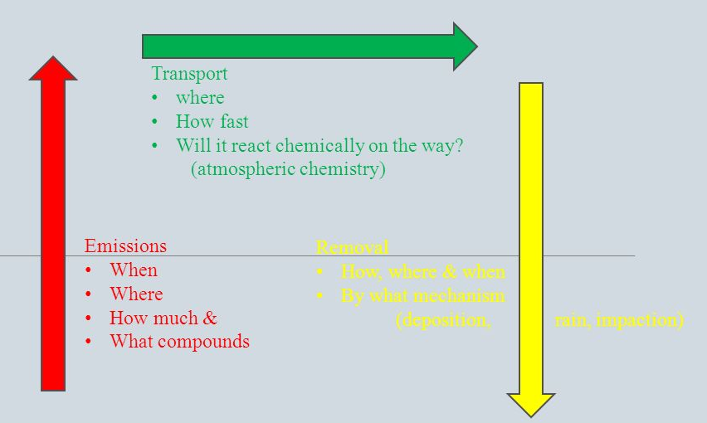
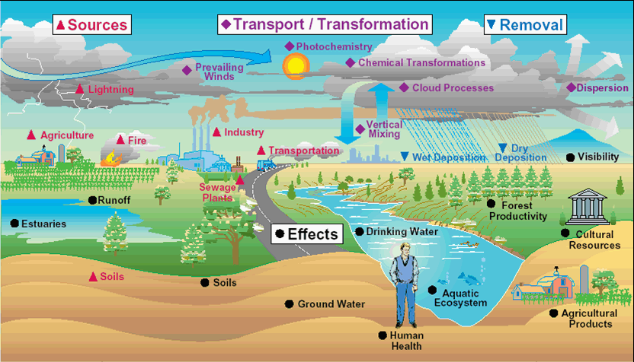
Ο κύκλος της ρύπανσης στην ατμόσφαιρα
Εκπομπές:
πότε,
πού,
πόσο,
Τι συστατικά
Διασπορά, Μετασχηματισμοί:
Πού
Πόσο γρήγορα
Ποιες διεργασίες
Απομάκρυνση:
Πώς
Πού
Πότε
Ποιοι μηχανισμοί
Notes:
Για να παρακολουθήσουμε τα αποτελέσματα των ανθρωπογενών πηγών ρύπανσης είναι σημαντικό να καταλάβουμε τον κύκλο των ρύπων που περιλαμβάνει την μεταφορά και διασπορά των ρύπων καθώς και οποιαδήποτε φυσικό ή χημικό μετασχηματισμό τους μεταξύ της πηγής και του αποδέκτη.
Μεταφορά είναι ο μηχανισμός με τον οποίο μεταφέρεται η ρύπανση από μία πηγή σε ένα αποδέκτη. Ο άνεμος είναι το κύριο μέσο με το οποίο οι ρύποι μεταφέρονται. λόγω τύρβης και στροβίλων αναμειγνύεται στο χώρο με τον περιβάλλοντα αέρα και ο μηχανισμός αυτός χαρακτηρίζεται ως ατμοσφαιρική διάχυση. Η διάχυση έχει ως αποτέλεσμα ο ρυπασμένος θύσανος που εκπέμπεται από την καμινάδα να εξαπλώνεται καθώς μεταφέρεται με τον άνεμο. Αυτές οι δύο διαδικασίες, η ανάμειξη λόγω τύρβης και η εξάπλωση του ρυπασμένου θυσάνου τείνουν να μειώσουν την αρχική πυκνότητα του καθώς απομακρύνεται από την πηγή και πλησιάζει τον αποδέκτη. Το σύνολο αυτών των διαδικασιών το αποκαλούμε διασπορά.
Με τον όρο μετασχηματισμό ορίζουμε τη παραγωγή (ή καταστροφή) ενός δεδομένου στοιχείου διαμέσου φυσικών (π.χ. ξηρή και υγρή εναπόθεση) και χημικών (π.χ. χημικές αντιδράσεις) διαδικασιών.
Τέλος η μεταφορά των ρύπων από την ατμόσφαιρα στο έδαφος ονομάζεται εναπόθεση που είναι μία φυσική διαδικασία απομάκρυνσης των ρύπων από την ατμόσφαιρα. Γενικά ξεχωρίζουμε τρεις διαφορετικούς τύπους εναπόθεσης

Slide 5

Ο κύκλος της ρύπανσης στην ατμόσφαιρα
Εξίσωση της συνέχειας
Continuity equation
Διασπορά:
Μεταφορά
Τυρβώδης διάχυση
Μετασχηματισμοί:
Πυρηνοποίηση
Συμπύκνωση ≠ Εξάτμιση
Εναπόθεση ύλης ≠ Εξάχνωση
(Φωτο)-χημικές αντιδράσεις (αέριας,
υγρής, μικτής φάσης)
Συγκόλληση
+ ΠΗΓΕΣ: εκπομπές ρύπων
Συγκέντρωση ρύπου σε δεδομένη χρονική στιγμή.
Η αρχική συγκέντρωση του ρύπου στην ατμόσφαιρα είναι γνωστή
ΚΑΤΑΒΟΘΡΕΣ:
Καθίζηση
Ξηρή εναπόθεση
Υγρή εναπόθεση
Notes:
Eddy diffusion buoyancy: kh
Molecular diffusion: ignored
Change in time
Advection x, y movement
Z vertical transport
Atmospheric chemistry
All other processes for gas and or aerosols

Slide 6
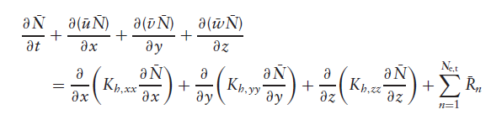
Ο κύκλος της ρύπανσης στην ατμόσφαιρα
Εξίσωση της συνέχειας
Continuity equation
Διασπορά:
Μεταφορά
Τυρβώδης διάχυση
Μετασχηματισμοί:
Πυρηνοποίηση
Συμπύκνωση ≠ Εξάτμιση
Εναπόθεση ύλης ≠ Εξάχνωση
(Φωτο)-χημικές αντιδράσεις (αέριας,
υγρής, μικτής φάσης)
Συγκόλληση
+ ΠΗΓΕΣ: εκπομπές ρύπων
Συγκέντρωση ρύπου σε δεδομένη χρονική στιγμή.
Η αρχική συγκέντρωση του ρύπου στην ατμόσφαιρα είναι γνωστή
ΚΑΤΑΒΟΘΡΕΣ:
Καθίζηση
Ξηρή εναπόθεση
Υγρή εναπόθεση
Notes:
http://acmg.seas.harvard.edu/people/faculty/djj/book/bookchap5.html
Unsteady flow occurs when v varies with time, but not necessarily randomly, at
a given location.
Steady flow occurs when v is independent of time.
Laminar flow is nonturbulent flow in which v may vary, but not randomly, with time at a
given location. In laminar flow, fluid particles travel along well-defined streamlines
and fluid layers flow independent of each other. Laminar flow can be steady or
unsteady. Nearly all flows in the atmosphere are turbulent.
Gases enter the atmosphere from surface and elevated
sources by emission. They are removed onto water, soil, foliage, roads, buildings,
cars, and other surfaces by dry deposition. In many cases, gases are swept out of
the atmosphere by falling raindrops during washout. Gases react chemically with
each other and are dissociated by solar radiation during photochemistry. Some
gases aggregate to form new particles during homogeneous nucleation or aggregate
on existing particle surfaces during heterogeneous nucleation. Once a surface
has nucleated, gas molecules may diffuse to and condense as a liquid or deposit as
a solid on the surface. Liquid material may also evaporate or solid material may
sublimate to the gas phase. A gas may also dissolve in liquid water on the surface
of a particle. Dissolved gases may evaporate. Finally, a gas may react chemically
on the surface of a particle during heterogeneous chemistry.
Sedimentation occurs when particles
fall through the atmosphere due to their mass. Sedimentation by gases is negligible
because gas molecules have extremely small masses. Particle dry deposition occurs
when particles diffuse to or otherwise impact a surface by any transport process.
Particle washout occurs when rain sweeps particles in its path to lower altitudes or
the surface. Homogeneous nucleation is a source of new particles. Heterogeneous
nucleation does not produce new particles but allows growth to proceed on existing
particles. Coagulation occurs when two particles collide and stick to form a single,
larger particle.

Slide 7
Δομή Μαθήματος
Εισαγωγή
Μεταφορά
Τυρβώδης διάχυση
Ατμοσφαιρική χημεία
Άλλες φυσικο-χημικές διεργασίες
Διεργασίες απομάκρυνσης των ρύπων από την ατμόσφαιρα

Slide 8
Μεταφορά - Διάχυση
Notes:
http://slideplayer.com/slide/8095539/

Slide 9
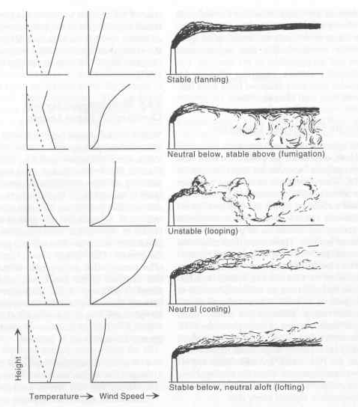
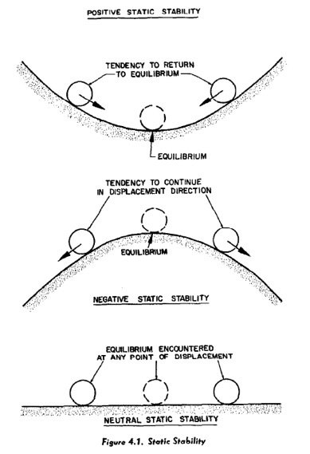
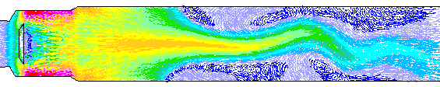
Μεταφορά - Διάχυση
Ενεργό ύψος
Οριζόντια + κατακόρυφη
μεταφορά
Τυρβώδης διάχυση
Προφίλ ατμοσφαιρικής
Θερμοκρασίας
Συνθήκες ατμοσφαιρικής
ισορροπίας
Notes:
Advection is the horizontal propagation of the mean wind.
convection refers primarily to atmospheric motions in the vertical direction.
Μεταφορά είναι ο μηχανισμός με τον οποίο μεταφέρεται η ρύπανση από μία πηγή σε ένα αποδέκτη. Ο άνεμος είναι το κύριο μέσο με το οποίο οι ρύποι μεταφέρονται. Στην απλούστερη περίπτωση ως μία σημειακή πηγή μπορούμε να θεωρήσουμε μία καμινάδα κάποιας βιομηχανικής μονάδας που ρυπαίνει την ατμόσφαιρα. Όμως κατά την διάρκεια της μεταφοράς ο ρυπασμένος θύσανος που εκπέμπεται από την καμινάδα δεν παραμένει κυλινδρικού σχήματος της ίδιας διαμέτρου με την καμινάδα αλλά λόγω τύρβης και στροβίλων αναμειγνύεται στο χώρο με τον περιβάλλοντα αέρα και ο μηχανισμός αυτός χαρακτηρίζεται ως ατμοσφαιρική διάχυση. Η διάχυση έχει ως αποτέλεσμα ο ρυπασμένος θύσανος που εκπέμπεται από την καμινάδα να εξαπλώνεται καθώς μεταφέρεται με τον άνεμο. Αυτές οι δύο διαδικασίες, η ανάμειξη λόγω τύρβης και η εξάπλωση του ρυπασμένου θυσάνου τείνουν να μειώσουν την αρχική πυκνότητα του καθώς απομακρύνεται από την πηγή και πλησιάζει τον αποδέκτη. Το σύνολο αυτών των διαδικασιών το αποκαλούμε διασπορά.
Turbulent flow is unpredictable flow in which v varies randomly with time at a location. Thus,
turbulent flow is unsteady, but unsteady flow is not necessarily turbulent.
In (3.49), uq, vq, and wq (m kg kg−1 s−1) are kinematic turbulent fluxes of
mixing ratio. Whereas models calculate spatially and temporally averaged values
(e.g., ¯N, q¯ , ρ¯ a, u¯), kinematic turbulent fluxes (e.g., uN) are parameterized. Some
parameterizations are discussed in Section 8.4. Here, a simple overview of K-theory
is given.
With K-theory (gradient transport theory), kinematic turbulent fluxes are
replaced with the product of a constant and the gradient of the mean value of a fluctuating
variable (Calder 1949; Pasquill 1962; Monin and Yaglom 1971; Reynolds
et al. 1973; Stull 1988). This is convenient, because models predict mean quantities.
Kinematic turbulent fluxes of gas concentration, for example, are parameterized
Kh,xx, Kh,yy, and Kh,zz (e.g., cm2 s−1) are eddy diffusion coefficients in the
x-, y-, and z-directions, respectively. The subscript h indicates that the eddy diffusion
coefficient for energy (eddy thermal diffusivity) is used. The eddy diffusion
coefficient for energy is used because the turbulent transport of a gas is similar to
that of energy. When turbulent transport of velocity is simulated, an eddy diffusion
coefficient for momentum (eddy viscosity) term is used. Eddy diffusion coefficients
for energy and momentum differ, but not by much. Eddy diffusion coefficients
represent an average diffusion coefficient for eddies of all sizes smaller than the
grid cell. Eddy diffusion coefficients are also called eddy transfer, eddy exchange,
turbulent transfer, and gradient transfer coefficients.
Eddy diffusion coefficients are parameterizations of subgrid scale transport of
energy and momentum. In the vertical, such transport is caused by mechanical
shear (mechanical turbulence) and/or buoyancy (thermal turbulence). Horizontal
wind shear creates eddies that increase in size when the wind flows over rough surfaces.
Buoyancy creates instability, causing shear-induced eddies to become wider
and taller. Vertical motions in eddies transfer surface air upward and air aloft
downward. Eddies also exchange air horizontally.
Οι κατακόρυφες κινήσεις του αέρα επηρεάζουν την ανάμειξη των ρύπων. Ιδιαίτερα οι ακανόνιστες ανοδικές/καθοδικές κινήσεις που επικρατούν στο στρώμα ανάμειξης μπορούν να μεταφέρουν και να αναμείξουν τους ρύπους γρήγορα και αποτελεσματικά. Η κατακόρυφη ανάμειξη των ρύπων έχει σαν αποτέλεσμα την μείωση της μέσης συγκέντρωσής τους. Κατακόρυφες κινήσεις στην ατμόσφαιρα μπορεί να προκληθούν από πολλές αιτίες. Για παράδειγμα μπορούμε να αναφέρουμε τον αέρα που αναγκάζεται να ανέλθει όταν συναντά κάποιο τοπογραφικό εμπόδιο καθώς και τις ανοδικές/καθοδικές κινήσεις οι οποίες αναπτύσσονται σε συνδυασμό με βαρομετρικά χαμηλά/υψηλά. Όταν η ατμόσφαιρα τείνει να καταστείλει αυτές τις κινήσεις λέμε ότι επικρατεί ευστάθεια που τείνει να εμποδίσει την κατακόρυφη ανάμειξη των αέριων ρύπων ενώ όταν αυτές οι κινήσεις ενισχύονται λέμε ότι η ατμόσφαιρα βρίσκεται σε κατάσταση αστάθειας που ευνοεί την κατακόρυφη ανάμειξη.
Η μείωση αυτή της θερμοκρασίας με το υψόμετρο βοηθάει στην καλύτερη ανάμιξη του αέρα και στη διασπορά των ρύπων. Σε περίπτωση όμως που έχουμε κοντά στο έδαφος ή σε κάποιο άλλο ύψος ψυχρότερο αέρα από ότι σε ψηλότερα στρώματα, οδηγούμαστε σε μια σταθεροποιημένη κατάσταση, και δεν έχουμε κίνηση των αερίων μαζών. Αυτό είναι μια απόκλιση από την κανονική κατάσταση και καλείται θερμοκρασιακή αναστροφή κατά το οποίο η θερμοκρασία του αέρα αυξάνεται τοπικά με το ύψος. Λόγω της θερμοκρασιακής αναστροφής η ατμόσφαιρα χαρακτηρίζεται από συνθήκες ευστάθειας και επομένως η αναστροφή παίζει σημαντικό ρόλο στη μεταφορά και διασπορά των ρύπων της ατμόσφαιρας. Να σημειωθεί ότι πάνω από το στρώμα της αναστροφής, ο αέρας ψύχεται κανονικά αυξανομένου του υψομέτρου.

Slide 10




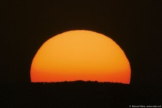
Μεταφορά - Διάχυση
Ινώδης θύσανος
Βυθιζόμενος θύσανος
Θύσανος βρόχου
Κωνικός θύσανος
Υπερυψωμένος θύσανος
Notes:
https://www.slideshare.net/jshrikant/air-poluution-control-l-15
Ινώδης: Ευσταθής ατμόσφαιρα πάνω και κάτω από την καμινάδα. Αυτή είναι χαρακτηριστική περίπτωση κατά την διάρκεια της νύκτας όπου αναπτύσσεται συνήθως μια αναστροφή η οποία διαρκεί μέχρι τις πρωινές ώρες. Η αναστροφή εμποδίζει την κατακόρυφη μεταφορά των ρύπων οι οποίοι εξαπλώνονται κατά κύριο λόγο στο οριζόντιο προσδίδοντας μία ινώδη μορφή στο θύσανο (ανέμισμα - fanning). Η περιορισμένη κατακόρυφη μεταφορά των ρύπων έχει σαν αποτέλεσμα, οι συγκεντρώσεις τους κοντά στην επιφάνεια, να είναι πολύ χαμηλές οπότε από περιβαλλοντικής άποψης οι θύσανοι που ανεμίζουν να μη θεωρούνται επικίνδυνοι.
Βρόχου: ασταθής ατμόσφαιρα πάνω και κάτω από την καμινάδα. Αυτή είναι χαρακτηριστική περίπτωση κατά την διάρκεια της ημέρας όταν η συνεχιζόμενη θέρμανση του εδάφους δημιουργεί ένα βαθύ (~1-2 χιλιόμετρα) στρώμα όπου επικρατεί αστάθεια. Οι έντονες, εναλλασσόμενες ανοδικές και καθοδικές κινήσεις εξαναγκάζουν τον θύσανο να κινηθεί ανοδικά και καθοδικά σε μια κυματοειδή μορφή (θύσανος βρόγχου - looping).
Βυθιζόμενος: ευσταθής ατμόσφαιρα πάνω και ασταθής ή ουδέτερη κάτω από την καμινάδα. Αυτή είναι χαρακτηριστική περίπτωση κατά την διάρκεια των πρώτων πρωινών ωρών που η ηλιακή ακτινοβολία αρχίζει να ζεσταίνει το έδαφος και καταστρέφει σταδιακά τη νυχτερινή αναστροφή. Η αστάθεια που αναπτύσσεται κοντά στο έδαφος ευνοεί τις ανοδικές και καθοδικές κινήσεις οι οποίες όμως φθάνουν μόνο μέχρι την βάση της ανυψωμένης αναστροφής. Κατά συνέπεια ο καπνός αναμιγνύεται σε ένα σχετικά ρηχό στρώμα δημιουργώντας τις προϋποθέσεις για υψηλές συγκεντρώσεις προσδίδοντας μία καθιζάμενη μορφή στο θύσανο (καθιζάμενος θύσανος, θυμίασμα - fumigation). Η περίπτωση αυτή είναι βασικά υπεύθυνη για την εμφάνιση μεγίστων συγκεντρώσεων ρύπων σε περιοχές που βρίσκονται κοντά σε καμινάδες οπότε θεωρείται από τις πλέον επικίνδυνες περιβαλλοντικά.
κωνικός: ουδέτερη ατμόσφαιρα πάνω και κάτω από την καμινάδα και ο θύσανος έχει κωνική μορφή (κωνικός θύσανος - coning). Αυτή μπορεί να είναι χαρακτηριστική περίπτωση κατά τη διάρκεια ημέρας με νεφοκάλυψη.
Υπερυψωμένος: ουδέτερη ατμόσφαιρα πάνω και ευσταθή κάτω από την καμινάδα προσδίδοντας μία ανυψωμένη μορφή στο θύσανο (υπερυψωμένος θύσανος - lofting). Αυτή είναι χαρακτηριστική περίπτωση που παρατηρείται συνήθως μετά τη δύση του ηλίου κατά τη μετάβαση από ασταθή ατμόσφαιρα τις απογευματινές ώρες σε συνθήκες δημιουργίας αναστροφής τις νυκτερινές ώρες. Σπάνια μπορεί να διαρκέσει αυτή η περίπτωση ολόκληρη τη νύκτα και γενικά θεωρείται πρόδρομος είτε της πρώτης περίπτωσης (ανέμισμα) είτε της δεύτερης περίπτωσης (θυμίασμα).

Slide 11
Δομή Μαθήματος
Εισαγωγή
Μεταφορά
Τυρβώδης διάχυση
Ατμοσφαιρική χημεία
Άλλες φυσικο-χημικές διεργασίες
Διεργασίες απομάκρυνσης των ρύπων από την ατμόσφαιρα

Slide 12
Ατμοσφαιρική χημεία

Slide 13

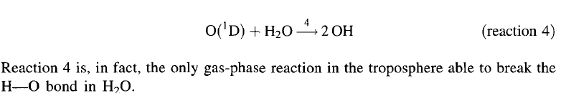



Ατμοσφαιρική χημεία
Φωτοχημικές αντιδράσεις (φωτόλυση στοιχείων)
Χημικές αντιδράσεις (π.χ. οξείδωσης)
Ετερογενείς αντιδράσεις
Notes:
Gases react chemically with
each other and are dissociated by solar radiation during photochemistry. Finally, a gas may react chemically
on the surface of a particle during heterogeneous chemistry.
Κατά τον χρόνο της παραμονής τους στην ατμόσφαιρα οι ρύποι υφίστανται διάφορους χημικούς μετασχηματισμούς λόγω αντιδράσεων είτε μεταξύ τους είτε με τα συστατικά της καθαρής ατμόσφαιρας. Η ατμόσφαιρα είναι ένα αποτελεσματικό εργαστήριο αντιδράσεων μέσα στο οποίο διοχετεύονται χημικά ενεργά συστατικά με αποτέλεσμα την παραγωγή ενός αριθμού καινούργιων ουσιών. Οι καινούργιες ουσίες παράγονται από αέρια και υγρά τα οποία αντιδρούν μεταξύ τους και με τα σωματίδια που υπάρχουν στην ατμόσφαιρα. Οι χημικές αντιδράσεις των ρύπων μπορεί να δώσουν και ουσίες οι οποίες δεν είναι ρύποι. Σε πολλές περιπτώσεις όμως στα προϊόντα των χημικών αντιδράσεων περιλαμβάνονται και νέοι ρύποι οι οποίοι ονομάζονται δευτερογενείς ρύποι σε αντιδιαστολή με αυτούς που εκπέμπονται από τις πηγές οι οποίοι ονομάζονται πρωτογενείς ρύποι. Χαρακτηριστικά παραδείγματα χημικών μετασχηματισμών στην ατμόσφαιρα είναι οι χημικές αντιδράσεις οξείδωσης, οι φωτοχημικές αντιδράσεις φωτόλυσης κάποιων στοιχείων και οι ετερογενείς αντιδράσεις πάνω σε νεφοσταγονίδια και αιωρούμενα σωματίδια.
The troposphere behaves as a chemical reservoir relatively distinct from the stratosphere.
Transport of species from the troposphere into the stratosphere is much slower than mixing
within the troposphere itself. A myriad of species are emitted at the Earth's surface, and
those with chemical lifetimes less than about a year or so are destroyed in the troposphere.
Even though solar radiation of the most energetic wavelengths is removed in the
stratosphere, light of sufficiently energetic wavelengths penetrates into the troposphere to
promote significant photochemical reactions in the troposphere. A factor important in
tropospheric chemistry is the relatively high concentration of water vapor. In the troposphere, for every 1,000,000,000 molecules, about 35 of them are, on
average, O3. Ground-level O3 mixing ratios in the troposphere range from 20 to 60 ppb.
Values can exceed 100 ppb in urban areas and broad regions downwind of urban
complexes, especially under conditions in which a stationary high-pressure system
produces several days of high temperatures and stagnant conditions. The highest recorded hourly average O3 mixing
ratio in North America was apparently 680 ppb, in downtown Los Angeles in 1955. The
current U.S. National Ambient Air Quality Standard for O3 is an 8-h average of 80 ppb.
With the emergence of Los Angeles photochemical smog in the late 1940s and early
1950s and the identification of O3 as its principal ingredient, those involved in the effort
began to understand the nature of this new form of air pollution. In two pioneering articles
published in Industrial and Engineering Chemistry, Arie J. Haagen-Smit identified ozone
as the principal component of photochemical smog and postulated that a free-radical chain
reaction mechanism involving organics and oxides of nitrogen was responsible for O3
buildup (Haagen-Smit 1952; Haagen-Smit et al. 1953). Although the species oxidizing the
hydrocarbons and other organic compounds was unknown, Haagen-Smit did deduce the
critical fact that nitrogen oxides play the role of a catalyst in ozone formation. It was long
known that hydroxyl (OH) radicals react rapidly with hydrocarbons, but whether OH
radicals played any significant role in the chemistry of the troposphere was unknown.
The key to understanding tropospheric chemistry begins with the hydroxyl (OH) radical.
Because the OH radical is unreactive toward O2, once produced, it survives to react with
virtually all atmospheric trace species. The most abundant oxidants in the atmosphere are
O2 and O3, but these molecules have large bond energies and are generally unreactive, except with certain free radicals; this leaves the OH radical as the primary oxidizing
species in the troposphere. atmosphere, such as N2, O2, CO2, or H2O, yet it is the most important reactive species in
the troposphere. Indeed, OH reacts with most trace species in the atmosphere, and its
importance derives from both its high reactivity toward other molecules and its relatively
high concentration. Were OH simply to react with other species and not in some manner be
regenerated, its concentration would be far too low, in spite of its high reactivity, to be an
important player in tropospheric chemistry. The key is that, when reacting with
atmospheric trace gases, OH is generated in catalytic cycles, leading to sustained
concentrations on the order of 106 molecules cm- 3 during daylight hours.
Chemical potentials form the basis for the development of a rigorous
mathematical framework for the derivation of the equilibrium conditions between different
phases. This framework is then applied to the partitioning of inorganic aerosol components
(sulfate, nitrate, chloride, ammonium, and water) between the gas and particulate phases. A thermodynamically reversible process is defined as one in which the system changes
infinitesimally slowly from one equilibrium state to the next.
The composition of seasalt reflects the composition of seawater enriched in organic
material (marine-derived sterols, fatty alcohols, and fatty acids) that exists in the surface
layer of the oceans (Schneider and Gagosian 1985). Seawater contains 3.5% by weight
seasalt, and when first emitted, the seasalt composition is the same as that of seawater
(Table 8.8). Reactions on seasalt particles modify its chemical composition; for example,
sodium chloride reacts with sulfuric acid vapor to produce sodium sulfate and
hydrochloric acid vapor
H2SO4(g) + 2NaCl → Na2SO4 + 2HCl(g)
leading to an apparent "chloride deficit" in the marine aerosol.

Slide 14

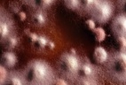

Ατμοσφαιρική χημεία
Hundreds of less volatile condensable products
Chemical aging
Evaporation & Oxidation by OH, O₃, NO₃
Evaporation, oxidation
Re-condensation
SOA
Hundreds of Semi-volatility condensable products
Oxidation by OH, O₃, NO₃
Evaporation
NOx
Aromatics
(Toluene,
Xylene,
higher alkanes
& alkenes etc)
Monoterpenes
Sesquiterpenes
(a-pinene,
limonene etc)
Isoprene
POA
Direct Emission of VOC & POA
Secondary Organic Aerosol (SOA) formation
Notes:
Organic aerosol (OA) is a significant, if not the most important, component of submicron particles (PM1) on the global scale (Zhang et al., 2007). Organic matter can exist in the particle phase from the moment it is emitted as primary organic aerosol (POA) and as secondary organic aerosol (SOA) arising from oxidation of volatile, intermediate volatility and semi-volatile organic compounds in the atmosphere (Robinson et al., 2007). OA measurements are able to distinguish hydrocarbon-like (HOA) from oxidized organic aerosol (OOA), and it has been found that there is a strong correlation between HOA and POA, and between OOA and SOA. Jimenez et al. (2009) argue that atmospheric OOA evolves through a dynamic aging process and continually repartitions between the particle and gas phases (chemical aging), leading to a more oxidized, less volatile and more hygroscopic aerosol. The deconvolution of OA measurements into HOA and OOA components has shown the predominance of the latter, accounting for more than 80 and 95 % of the total OA in urban downwind, and remote sites, respectively (Zhang et al., 2007; Morgan et al., 2012b).

Slide 15
Δομή Μαθήματος
Εισαγωγή
Μεταφορά
Τυρβώδης διάχυση
Ατμοσφαιρική χημεία
Άλλες φυσικο-χημικές διεργασίες
Διεργασίες απομάκρυνσης των ρύπων από την ατμόσφαιρα

Slide 16
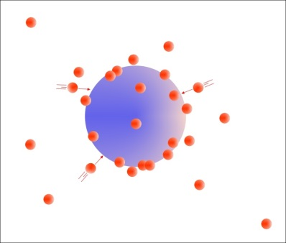


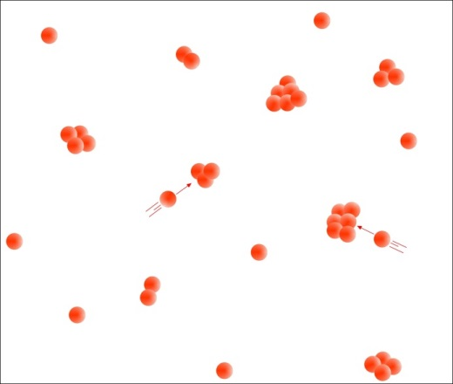
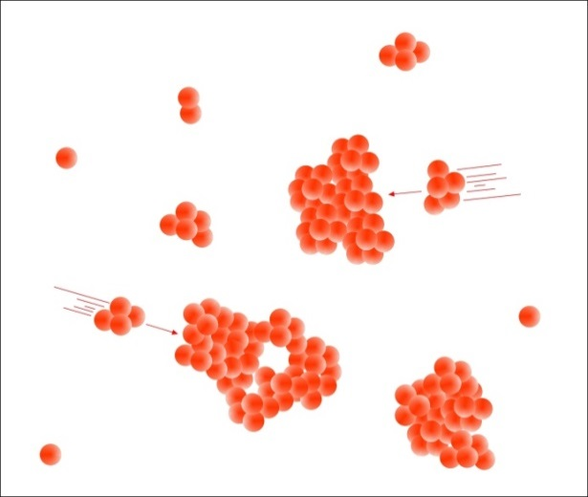
Λοιποί μετασχηματισμοί
Συμπύκνωση ≠ Εξάτμιση
Πυρηνοποίηση
Συγκόλληση
Notes:
Condensation is the change from a vapor to a condensed state (solid or liquid). Evaporation is the change of a liquid to a gas.
When a vapor condenses on a particle population or when material evaporates from
the aerosol to the gas phase, the particle diameters change and the size distribution of
the population n(v,t) changes shape.
Atmospheric aerosols originate from the condensation of gases and from the action of the wind on the Earth's surface. Fine aerosol particles (less than 1 mm in radius) originate almost exclusively from condensation of precursor gases. A typical chemical composition for fine aerosol in the lower troposphere is shown in Figure 8-1 . A key precursor gas is sulfuric acid (H2SO4), which is produced in the atmosphere by oxidation of sulfur dioxide (SO2) emitted from fossil fuel combustion, volcanoes, and other sources. H2SO4 has a low vapor pressure over H2SO4-H2O solutions and condenses under all atmospheric conditions to form aqueous sulfate particles. The composition of these sulfate particles can then be modified by condensation of other gases with low vapor pressure including NH3, HNO3, and organic compounds. Organic carbon represents a major fraction of the fine aerosol ( Figure 8-1 ) and is contributed mainly by condensation of large hydrocarbons of biogenic and anthropogenic origin. Another important component of the fine aerosol is soot produced by condensation of gases during combustion. Soot as commonly defined includes both elemental carbon and black organic aggregates.
Σωματίδια με μέγιστο κοντά στο 0.2 μm προκύπτουν από το μηχανισμό πήξης και συμπύκνωσης και ονομάζονται «λεπτά» σωματίδια για να τα ξεχωρίζουμε από τα σωματίδια που παρουσιάζουν μέγιστο περίπου στα 10 μm και τα ονομάζουμε «χονδρόκοκκα». Σωματίδια με εύρος 0.1-1.0 μm σχηματίζονται από την συμπύκνωση ατμών από προϊόντα καύσης και από ατμοσφαιρική σκόνη αλλά είναι αρκετά ελαφριά ώστε να παραμένουν στην ατμόσφαιρα για μήνες.
Some gases aggregate to form new particles during homogeneous nucleation or aggregate
on existing particle surfaces during heterogeneous nucleation. Once a surface
has nucleated, gas molecules may diffuse to and condense as a liquid or deposit as
a solid on the surface. Liquid material may also evaporate or solid material may
sublimate to the gas phase. A gas may also dissolve in liquid water on the surface
of a particle. Dissolved gases may evaporate.
Homogeneous nucleation is a source of new particles. Heterogeneous
nucleation does not produce new particles but allows growth to proceed on existing
particles. Coagulation occurs when two particles collide and stick to form a single,
larger particle.
New particles formed by homogeneous nucleation of gases are
secondary particles. Homogeneous nucleation is a gas-to-particle conversion process
because it results in the change of state of a gas to a liquid or solid. Other gasto-
particle conversion processes include heterogeneous nucleation (Chapter 14),
Condensation
Nucleation can occur in the absence or presence of foreign material. Homogeneous
nucleation is the nucleation of vapor on embryos comprised of vapor molecules only, in
the absence of foreign substances. Heterogeneous nucleation is the nucleation on a
foreign substance or surface, such as an ion or a solid particle. In addition, nucleation
processes can be homomolecular (involving a single species) or heteromolecular
(involving two or more species). Consequently, four types of nucleation processes can be
identified:
1. Homogeneous-homomolecular: self-nucleation of a single species. No foreign
nuclei or surfaces involved.
2. Homogeneous-heteromolecular: self-nucleation of two or more species. No foreign
nuclei or surfaces involved.
3. Heterogeneous-homomolecular: nucleation of a single species on a foreign
substance.
4. Heterogeneous-heteromolecular: nucleation of two or more species on a foreign
substance.

Slide 17
Δομή Μαθήματος
Εισαγωγή
Μεταφορά
Τυρβώδης διάχυση
Ατμοσφαιρική χημεία
Άλλες φυσικο-χημικές διεργασίες
Διεργασίες απομάκρυνσης των ρύπων από την ατμόσφαιρα

Slide 18
Μηχανισμοί απομάκρυνσης
Notes:
Τέλος η μεταφορά των ρύπων από την ατμόσφαιρα στο έδαφος ονομάζεται εναπόθεση που είναι μία φυσική διαδικασία απομάκρυνσης των ρύπων από την ατμόσφαιρα. Γενικά ξεχωρίζουμε τρεις διαφορετικούς τύπους εναπόθεσης:
Καθίζηση ονομάζεται η πτώση λόγω βαρύτητας των σχετικά μεγάλων και βαρέων σωματιδίων.
II. Ξηρή εναπόθεση υφίστανται τα μικρά σωματίδια και οι αέριες ενώσεις τα οποία ακολουθούν αδρανώς τις κινήσεις του αέρα και τα οποία κατακρατούνται, όταν έρθουν σε επαφή, από την υποκείμενη επιφάνεια
ΙII. Υγρή απόθεση λαμβάνει χώρα σε περίπτωση υετού οπότε μπορούν να συμβεί κάποιο από τα παρακάτω ενδεχόμενα: Είτε σάρωση των ρύπων οι οποίοι βρίσκονται στην ατμόσφαιρα από την βροχή ή το χιόνι (απόπλυση) είτε πρόσληψη των ρύπων σε ένα προηγούμενο στάδιο από τα μικρά σταγονίδια του νέφους, τα οποία αργότερα ενώνονται μεταξύ τους φτιάχνοντας σταγόνες βροχής.
Gases are removed onto water, soil, foliage, roads, buildings,
cars, and other surfaces by dry deposition. In many cases, gases are swept out of
the atmosphere by falling raindrops during washout.
Sedimentation occurs when particles
fall through the atmosphere due to their mass. Sedimentation by gases is negligible
because gas molecules have extremely small masses. Particle dry deposition occurs
when particles diffuse to or otherwise impact a surface by any transport process.
Particle washout occurs when rain sweeps particles in its path to lower altitudes or
the surface.

Slide 19
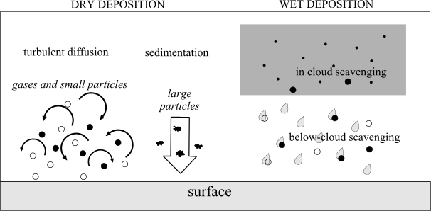
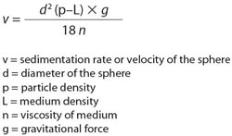
Μηχανισμοί απομάκρυνσης
Ξηρή εναπόθεση
Υγρή εναπόθεση
Καθίζηση

